Slide 1

ФактЧекер — система проверки достоверности новостей
Тунёв Константин
Данная презентация предназначена для Информационной безопасности. В ней будет рассказываться о функциях информационной безопасности.

Slide 2

Проблема
На данный момент в интернете очень много фейковых новостей. Из-за этого некоторые каналы выкладывают неправдивую информацию и это влияет на людей. Так же фейки могут влиять и на решения правительства. Обычный человек не всегда может отличить правду от лжи.

Slide 3

Актуальность для РФ
В 2016 году была принята Доктрина информационной безопасности РФ. В ней сказано, что нужно бороться с недостоверной информацией. Есть законы против недостоверных новостей (ФЗ-212, ФЗ-149). И мой проект помогает выполнить эти требования

Slide 4
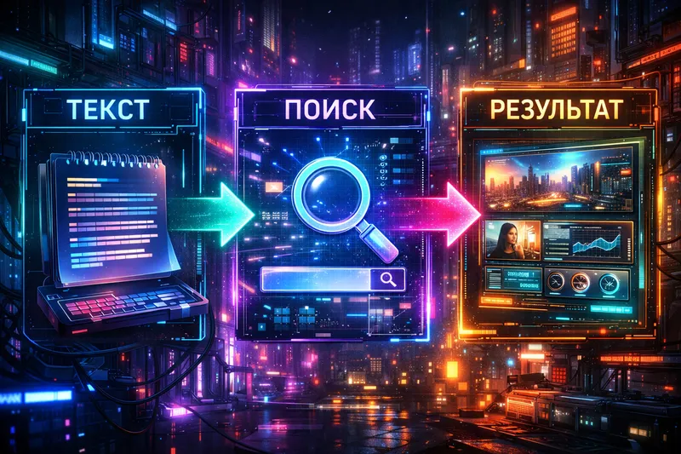
Какие функции выболняет ФактЧекер
Пользователь вводит, например «Земля круглая», программа ищет информацию в достоверных источниках ('kremlin.ru', 'government.ru', 'mid.ru', 'mod.gov.ru' и т.д.) и выдаёт вердикт «Правда / Ложь / Недостаточно Данных. Программа показывает источники из которых бралась информация, чтобы человек убедился, что программа берёт информацию из достоверных источников.

Slide 5


Защита от злоупотреблений (токены)
Против спам - атак введены лимиты.
Обычный пользователь-5 проверок в день
Премиум пользователь/админ-безлимит.
Это защищает сервер от DoS - атак и перегрузок.

Slide 6
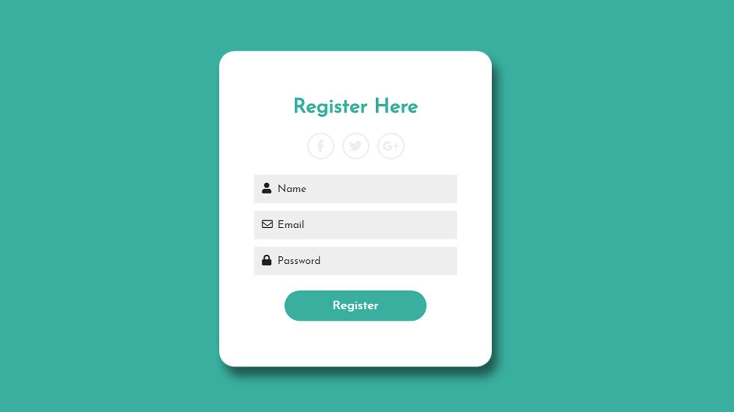
Регистрация и роли
Для пользования сервером нужна регистрация. Есть три роли: 1) Пользователь (5 проверок в день)
2) Премиум (безлимит)
3) Админ (безлимит + управление)

Slide 7
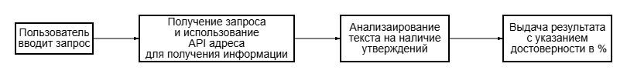
Алгоритм проверки

Slide 8
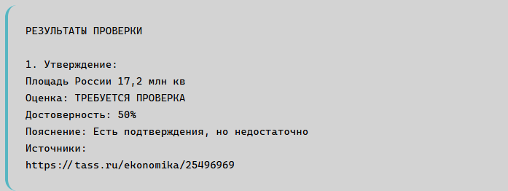

Пример работы:
Ввод: "Площадь России 17,2 млн кв. км"
Результат:
Вердикт: ТРЕБУЕТСЯ ПРОВЕРКА
Уверенность: 50%
Источник: ТАСС
Почему не 100%? Потому что нужны ещё подтверждения, так как он нашёл только 1 источник, а не 2.

Slide 9
Соответствие политики РФ в области ИБ
Требования:
Как реализованы:
1)Борьба с фейками (ФЗ-212).
2)Только достоверные, отечественные источники.
3)Защита от атак.
4)Импортозамещение.
1)Автоматическая проверка новостей.
2)Белый список сайтов (.gov.ru, .tass.ru).
3)Лимиты(токены) + регистрация.
4)Отечественная реализация, не западные аналоги.

Slide 10
Выводы
1)Создана работающая система проверки фактов
2)Система соответствует требованиям Доктрины ИБ РФ
3)Используются только российские источники
4)Есть защита от злоупотреблений (токены, регистрация)
5)Проект можно использовать как прототип для государственного сервиса

Slide 11
Уголовная ответственность за недостоверную информацию
1. Статья 207.3 УК РФ — Публичное распространение заведомо ложной информации об использовании Вооруженных сил РФ
(Фейки про Вооружённые силы РФ (до 15 лет)).
2. Статья 207.5 УК РФ — Публичное распространение заведомо ложной информации о деятельности госорганов РФ за рубежом
(Фейки про госорганы РФ за рубежом (до 3 лет)).
3. Статья 207.2 УК РФ — Публичное распространение заведомо ложной информации о ситуации, создающей угрозу жизни и безопасности граждан
(Фейки про теракты и катастрофы (до 5 лет)).
4. Статья 128.1 УК РФ — Клевета (Клевета (до 500 тыс. руб)).
5. Статья 280.3 УК РФ — Дискредитация Вооруженных сил РФ
(Дискредитация ВС РФ (до 15 суток ареста)).

Slide 12
Краткое описание используемой информации в проекте
1. Доктрина информационной безопасности РФ (2016, ред. 2021)
Пункт 15(в) — обеспечение достоверности информации.
Пункт 29(в) — противодействие использованию ИКТ для разжигания розни, подрыва суверенитета.
2. Федеральный закон № 212-ФЗ "Об информации, информационных технологиях и о защите информации".
Закон запрещает распространение заведомо недостоверной информации под видом достоверных сообщений.
3. Федеральный закон № 149-ФЗ "Об информации, информационных технологиях и о защите информации".
Регулирует отношения при осуществлении права на поиск, получение, передачу и производство информации.
4. Указ Президента РФ № 400 (Доктрина ИБ, полная версия)
5. Роскомнадзор — борьба с фейками

Slide 13
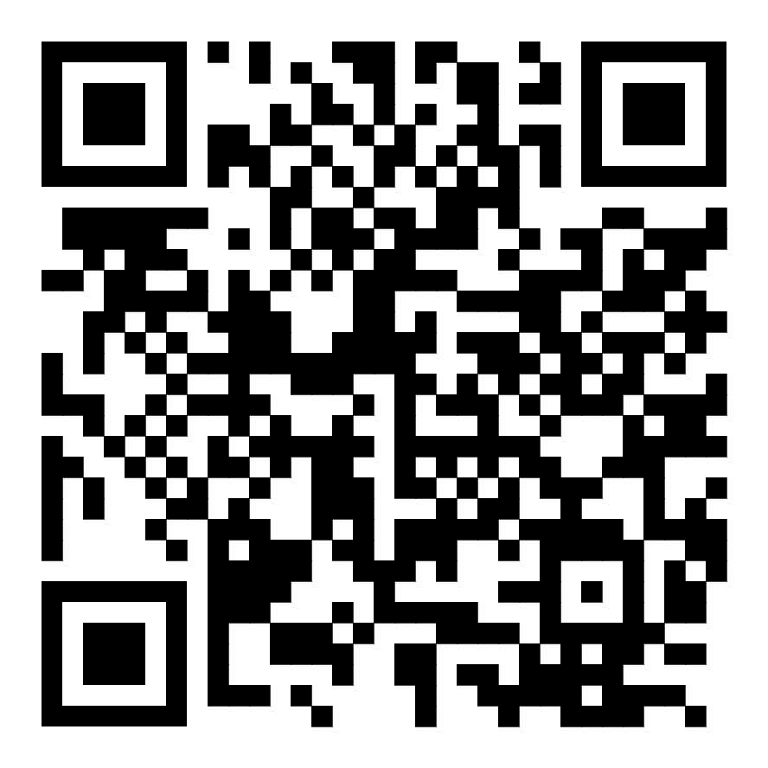
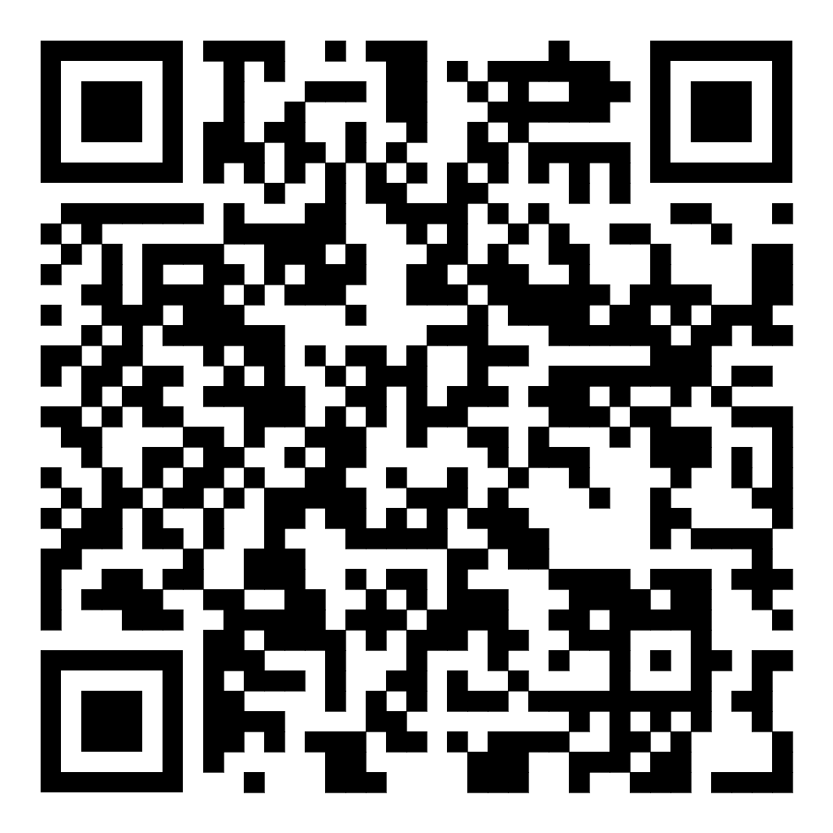
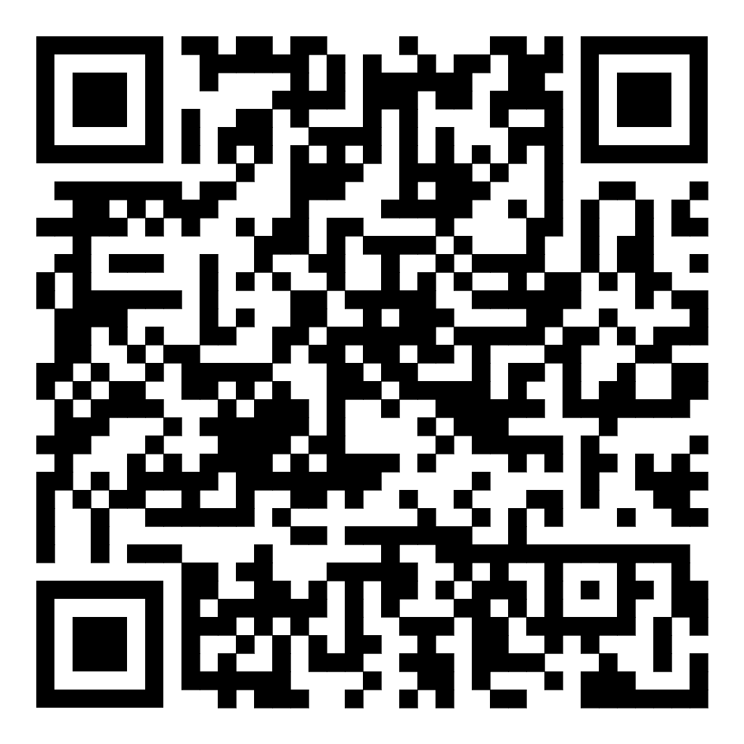
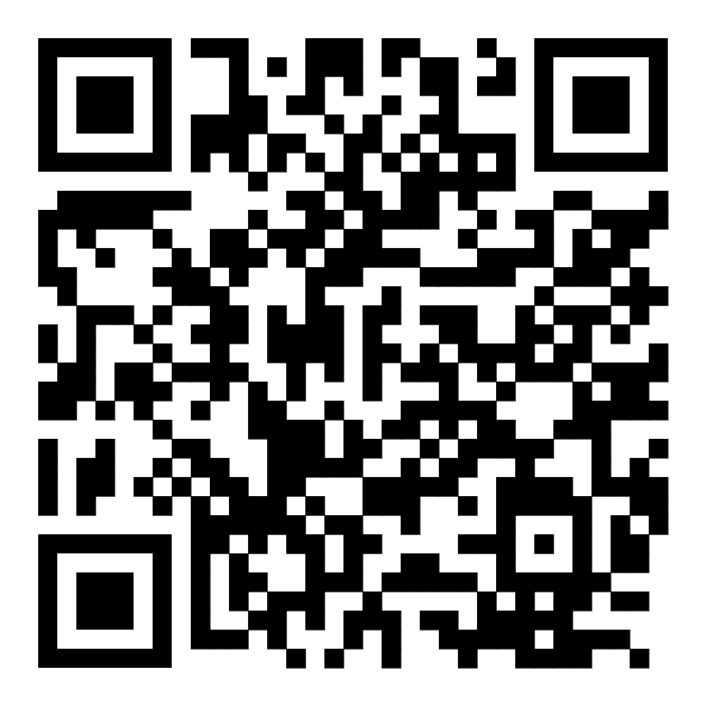
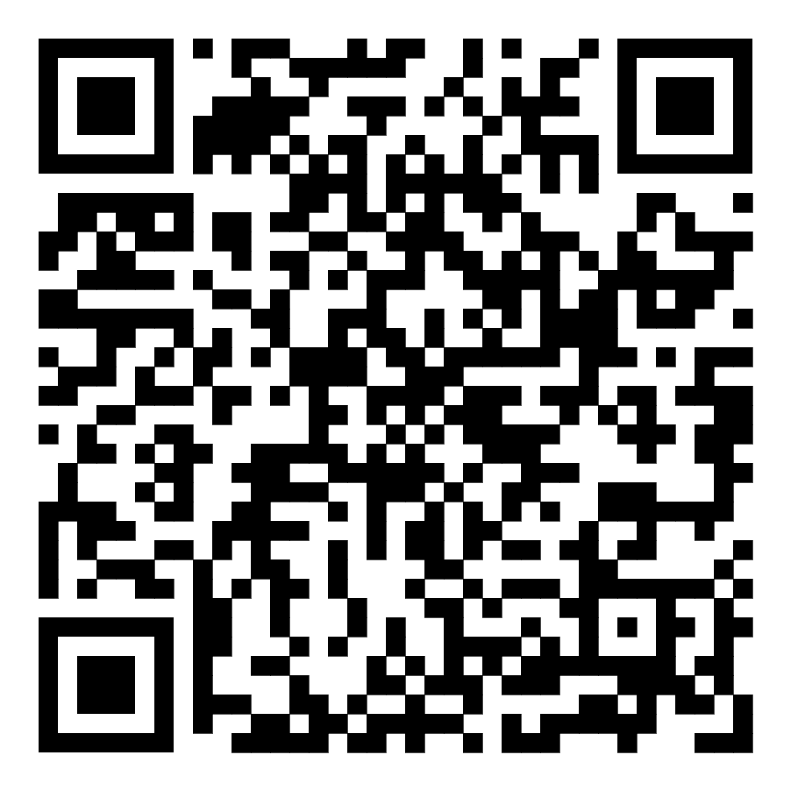
Qr-коды на источники
Доктрина ИБ РФ Уголовный кодекс РФ ФЗ №212 "О фейках"
ФЗ №149 "Об информации" Статья 207.3 УК РФ Статья 207.5 УК РФ Роскомнадзор

Slide 14


